Slide 1
上节知识要点
控制系统的动态性能指标与系统参数的关系
高阶系统的时域响应
主导极点
偶极子
高阶系统的降阶处理

Slide 2
小结
控制系统的阶跃响应曲线由稳态分量和暂态分量两部分组成。
一阶系统阶跃响应曲线为单调上升的指数曲线，时间常数T越小，曲线越陡，响应速度越快。
二阶系统的阶跃响应曲线类型与极点的位置对应，或者说与阻尼比取值有关。
高阶系统的单位阶跃响应由一阶和二阶系统的响应函数叠加而成。如果能够找到主导极点（通常选为一对共轭复数极点， 即二阶系统），就可以忽略其它远离虚轴的极点和偶极子的影响，近似为二阶系统进行处理。

Slide 3
因为实际系统的阶跃响应往往具有二阶欠阻尼系统响应曲线的形状，所以控制系统的动态性能指标是根据欠阻尼二阶系统的阶跃响应曲线来定义的。
二阶系统的动态性能由ω_{n}和ξ决定。
增加ξ可以降低振荡，减小超调量M_{p} 和振荡次数N ，但系统快速性降低，t_{r}、t_{p}增加；
ξ一定，ω_{n}越大，系统响应快速性越好， t_{r}、 t_{p}、t_{s}越小。
通常根据允许的最大超调量来确定ξ。ξ一般选择在0.4~0.8之间，然后再调整ω_{n}以获得合适的瞬态响应时间。

Slide 4
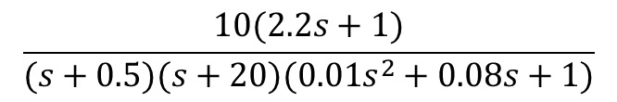
在阶跃函数输入作用下，阻尼比（ ）的二阶系统，其响应具有等幅振荡性。
A．ξ＝0 B. ξ >1 C. ξ ＝1 D. 0< ξ <1
对于典型二阶系统，在欠阻尼状态下，如果增加阻尼比ξ的数值，则其动态性能指标中的最大超调量将 ( )
A. 增加 B. 不变 C. 不一定 D. 减少
对于典型二阶系统，当阻尼比不变时，如果增加无阻尼振荡频率ω_{n}的数值，则其动态性能指标中的调整时间t_{s}( )。
A. 增加； B. 减少 ； C. 不变 ； D.不定
对于典型二阶系统，当（ ）时，最大超调量为0。
A. ξ = 0 ； B. ξ = 1 ； C. 0＜ ξ ＜1 D. -1< ξ ＜0
主导极点是什么？

Slide 5
6.某系统的闭环传递函数为：
则ξ等于 ， ωn等于 。
7.
N(s)
R(s)
ε (s)
+
C(s)
⊗
G₁(s)
⊗
G₂(s)
+
B(s)
H(s)
偏差传递函数？扰动偏差传递函数？

Slide 6
第3章 时域分析法
3.1 一阶系统的时间响应
3.2 二阶系统的时间响应
3.3 高阶系统的时间响应
3.4 误差分析和计算
3.5 稳定性分析

Slide 7
第3章 时域分析法
3.1 一阶系统的时间响应
3.2 二阶系统的时间响应
3.3 高阶系统的时间响应
3.4 误差分析和计算
3.5 稳定性分析

Slide 8
误差的基本概念
偏差信号ε(s)
考虑图示反馈控制系统
R(s)
ε (s)
C(s)
⊗
G(s)
B(s)
H(s)
偏差信号ε(s)定义为系统输入R(s)与系统主反馈信号B(s)之差，即：
ε(s)= R(s)－B(s)＝ R(s)－H(s) C(s)

Slide 9
误差信号E (s)
误差信号E (s)定义为系统期望输出C_{r}(s)与系统实际输出C(s)之差，即：
E (s)= C_{r}(s)－ C(s)
控制系统的期望输出C_{r}(s) 为偏差信号ε(s)＝0时的实际输出值，即此时控制系统无控制作用，实际输出等于期望输出：
C(s)＝C_{r}(s)

Slide 10
由： ε(s)=R(s)－H(s)C(s)＝0
可得：C_{r}(s)＝R(s)/H(s)
对于单位反馈系统，H(s)＝1，C_{r}(s)＝R(s)
偏差信号ε(s)与误差信号E(s)的关系
对单位反馈系统：E (s)＝ ε (s)

Slide 11
稳态误差及计算基本公式
稳态误差e_{ss}
稳态误差：系统的期望输出与实际输出在稳定状态（t→∞）下的差值，即误差信号e(t) 的稳态分量：
根据拉氏变换的终值定理，有：

Slide 12
R(s)
ε (s)
C(s)
⊗
G(s)
B(s)
H(s)
稳态误差的计算
系统在输入作用下的偏差传递函数为：
即：
利用拉氏变换的终值定理，系统稳态偏差为：

Slide 13
稳态误差：
对于单位反馈系统：
显然，系统稳态偏差(误差)决定于输入R(s)和开环传递函数G(s)H(s)，即决定于输入信号的特性及系统的结构和参数。

Slide 14
例题
已知单位反馈系统的开环传递函数为：
G(s)=1/Ts
求其在单位阶跃输入、单位速度输入、单位加速度输入下的稳态误差。
解：该单位反馈系统在输入作用下的误差传递函数为：

Slide 15
在单位阶跃输入下的稳态误差为：
在单位速度输入下的稳态误差为：
在单位加速度输入下的稳态误差为：

Slide 16
稳态误差系数与稳态误差
稳态误差系数的概念
稳态位置误差（偏差）系数
单位阶跃输入时系统的稳态偏差
R(s)
其中，
称为稳态位置误差系数。

Slide 17
易知：
对于单位反馈系统，
稳态速度误差（偏差）系数
单位速度输入时系统的稳态偏差
R(s)
其中，
称为稳态速度误差系数。

Slide 18
易知：
对于单位反馈系统，
稳态加速度误差（偏差）系数
单位加速度输入时系统的稳态偏差
R(s)
其中，
称为稳态加速度误差系数。

Slide 19
易知：
对于单位反馈系统，
结论
当输入信号形式一定后，系统是否存在稳态误差取决于系统的开环传递函数。

Slide 20
不同的系统结构对稳态误差的影响
系统类型（型别）
将系统的开环传递函数写成如下形式：
根据系统开环传递函数中积分环节的多少，当 v = 0, 1, 2, …时，系统分别称为0型、I型、Ⅱ型、……系统。

Slide 21
则：
即系统的稳态偏差（误差）取决于系统的开环增益、输入信号以及开环传递函数中积分环节的个数v。

Slide 22
0型系统的稳态误差

Slide 23
I型系统的稳态误差

Slide 24
Ⅱ型系统的稳态误差

Slide 25
表1、系统的稳态误差系数及稳态偏差
系统类型
稳态误差系数
稳态偏差
K_{p}
K_{v}
K_{a}
单位阶跃输入
单位速度输入
单位加速度输入
0型
K
0
0
∞
∞
I型
∞
K
0
0
∞
II型
∞
∞
K
0
0

Slide 26
几点结论
不同类型的输入信号作用于同一控制系统，
其稳态误差不同；相同的输入信号作用于
不同类型的控制系统，其稳态误差也不同。
系统的稳态误差与其开环增益有关，开环
增益越大，稳态误差越小。
在阶跃输入作用下， 0型系统的稳态误差
为定值，常称为有差系统； I型系统的稳
态误差为0，常称为一阶无差系统；

Slide 27
在速度输入作用下，II 型系统的稳态误差
为 0，常称为二阶无差系统。
尽管将阶跃输入、速度输入及加速度输入
下系统的误差分别称之为位置误差、速度
误差和加速度误差，但对速度误差、加速
度误差而言并不是指输出与输入的速度、
加速度不同，而是指输出与输入之间存在
一确定的稳态位置偏差。

Slide 28
c(t)
r(t)
r(t)
c(t)
0
t
0型系统的单位阶跃响应
r(t)
c(t)
r(t)
c(t)
r(t)
r(t)
c(t)
c(t)
0
t
0
t
I型系统的单位速度响应
II型系统的单位加速度响应

Slide 29
如果输入量非单位量时，其稳态偏差（误
差）按比例增加。
系统在多个信号共同作用下总的稳态偏差
（误差）等于多个信号单独作用下的稳态
偏差（误差）之和。
如：
总的稳态偏差：
稳态误差系数只对相应的阶跃、速度及加
速度输入有意义。

Slide 30
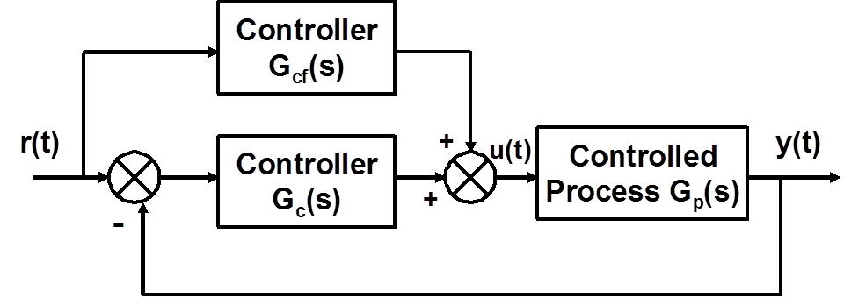
减小和消除稳态误差的方法：提高系统开环增益；增加系统开环传递函数中积分环节的个数；通过顺馈控制或复合控制进行补偿；

Slide 31
扰动引起的稳态误差和系统总误差
N(s)
R(s)
ε (s)
+
C(s)
⊗
G₁(s)
⊗
G₂(s)
+
B(s)
H(s)

Slide 32
扰动偏差传递函数为：
即：
所以，扰动引起的稳态偏差：

Slide 33
扰动引起的稳态误差
由扰动引起的输出为：
即系统误差：
稳态误差：

Slide 34
系统总误差
当系统同时受到输入信号R(s)和扰动信号N(s)作用时，由叠加原理，系统总的稳态偏差：
稳态误差：

Slide 35
小结：
扰动偏差与扰动误差也成比例关系，比例系数为反馈通道的传递函数。当为单位反馈系统时，二者相等。
若要完全消除扰动引起的稳态误差，需要增加扰动点前积分环节的个数(具体视扰动的形式而定）；若要减小扰动引起的稳态误差，则需提高扰动点前环节的增益系数。（具体分析参见其它教材）

Slide 36
例题
系统结构图如下，其中
试求系统在输入r(t)=t以及扰动n(t)=-1(t)作用下的稳态误差。
N(s)
R(s)
E (s)
+
C(s)
⊗
G₁(s)
⊗
G₂(s)
+
B(s)
H(s)=1

Slide 37
解：n(t)=0时，系统方框图变为：
R(s)
ε (s)
C(s)
⊗
G₁(s)
G₂(s)
B(s)
H(s)=1
系统开环传递函数：

Slide 38
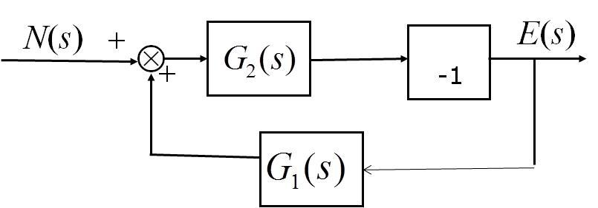
只有扰动作用时(r(t)=0,n(t)=-1(t),N(s)=-1/s )
单位反馈系统：
ε(s)=E(s)

Slide 39
作业：
P131：3-9，3-11

Slide 40
第3章 时域分析法
3.1 一阶系统的时间响应
3.2 二阶系统的时间响应
3.3 高阶系统的时间响应
3.4 误差分析和计算
3.5 稳定性分析

Slide 41
稳定的概念
A
A″
A′
A
a、稳定的系统
b、不稳定的系统

Slide 42
稳定性定义
原来处于平衡状态的系统，在受到扰动作用后都会偏离原来的平衡状态。若系统在扰动作用消失后，经过一段过渡过程，系统仍然能够回复到原来的平衡状态，则称该系统是稳定的。否则，则称该系统是不稳定的。
线性系统的稳定性是控制系统自身的固有特性，取决于系统本身的结构和参数，与输入无关。

Slide 43
若系统不论扰动引起的初始偏差有多大，当扰动取消后，系统都能够恢复到原有的平衡状态，则称该系统是大范围稳定的；否则系统就是小范围稳定的。
对于线性系统，小范围稳定一定意味着大范围稳定，当然此时系统必须工作在其线性范围内。

Slide 44
系统稳定的充分必要条件
考虑系统
其特征方程为：
对于特征方程的单实根-σ，相应瞬态输出为：
当-σ < 0时，该输出分量指数单调衰减。
当-σ > 0时，该输出分量指数单调递增。
当-σ = 0时，该输出分量为常数。

Slide 45
对于特征方程的一对单复根-α+jω，相应瞬态输出为：
其中， ϕ = arctgB/C。
当-α < 0时，该分量为指数衰减的振荡过程。
当-α > 0时，该分量为指数发散的振荡过程。
当-α = 0时，该分量为等幅振荡。

Slide 46
对于r重实根-σ，相应的时域分量为：
当-σ < 0时，该输出分量指数单调衰减。
当-σ > 0时，该输出分量指数单调递增。
当-σ = 0时，该输出分量多项式递增。

Slide 47
综上所述，不论系统特征方程的特征根为何种形式，线性系统稳定的充要条件为：所有特征根均为负数或具有负的实数部分；即：所有特征根均在复数平面的左半部分。
由于特征根就是系统的极点，因此，线性系统稳定的充要条件也可表述为：系统的极点均在s平面的左半平面。
显然，稳定性与零点无关。

Slide 48
如果有一对（或多对）共轭复数极点和/或一个（或多个）极点位于虚轴上，而其余极点均位于[s]平面的左半平面，则系统处于临界稳定状态。
我们不能将系统设计为临界稳定，由于分析时依赖的模型通常是简化或线性化的，或者由于实际系统参数的时变特性等因素的影响，在实际中可能成为不稳定的系统，因此，系统必须具备一定的稳定裕量，以保证其在实际工作时处于稳定状态。
经典控制论中，临界稳定也视为不稳定。

Slide 49
本节知识要点
误差和偏差的关系
稳态误差的基本计算公式
稳态误差系数
系统类型（型别）
稳定性的特征根判据

Slide 50
1. 系统的类型/型别是如何定义的？
2. 影响稳态误差的因素有哪些？
3. 0型系统对阶跃输入信号下的误差如何？
4. I型系统对阶跃输入信号下的误差如何？
5. 0型系统对坡斜输入和加速度输入信号下的误差如何？
6. I型系统对斜坡输入信号下的误差如何？
7. I型系统对加速度输入信号下的误差如何？
8. I I型系统对加速度输入信号下的误差如何？
9. I I型系统对阶跃输入和速度输入信号下的误差如何？
10.减小控制信号作用下稳态误差的措施有哪些？

Slide 51
11.某闭环系统的开环传递函数为：
系统为 型系统；
系统在输入信号1(t)作用下的误差为 ；
系统在输入信号t作用下的误差为 ；

Slide 52
3.4 误差分析和计算
R(s)
ε (s)
C(s)
⊗
G(s)
B(s)
H(s)

